Slide 1
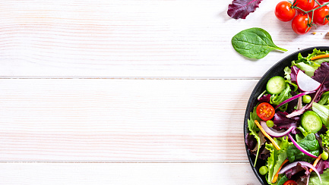

בס"ד
"נוחתים ונפגשים
ביום שלישי, ג' אלול, 30.8
בתוכנית:
9:30-10:00 קפה ומפגש חברות: נחיתה מהקיץ (גוגיה)
10:00-11:00 היכרות במליאה (בגוגיה) עם בעלות התפקידים ועם הצוות החדש: ברוכים וברוכות המצטרפות!
11:00 ארוחת בוצר חלבית קלה (בחדר המורים)
11:15 סבב פגישות א': מחנכות ז-ח (מרחב ניהולי)
ובמקביל צוותים מקצועיים בתיכון (חדר מורים)
12:15 סבב פגישות ב: מחנכות ט-י \ מחנכות יא'-יב (מרחב ניהולי)
ובמקביל צוותים מקצועיים של חט"יבת הביניים (חדר מורים)
שנה טובה לכולנו!
אנו מכירות את הודעת ארגוני המורים על ימי הערכות. עם זאת, אנו מזמינות את הצוות למפגש ביום שלישי, להיכרות, עבודה בצוותים ומפגש שמטרתו לאפשר לכולנו נחיתה רכה, נעימה ומקצועית לפתיחת שנה"ל.

Slide 2

"הוֹרֵנִי ה' דַּרְכֶּךָ וּנְחֵנִי בְּאֹרַח מִישׁוֹר לְמַעַן שׁוֹרְרָי"
ברוכים הבאים לשנת הלימודים תשפ"ג
הַצְלִיחֵנוּ, הַצְלַח דּרָכֵינוּ, הַצְלַח לִמּוּדֵינוּ,
וּשְׁלַח בְּרָכָה רְוָחָה וְהַצְלָחָה בְּכָל מַעֲשֵׂה יָדֵינוּ

Slide 3
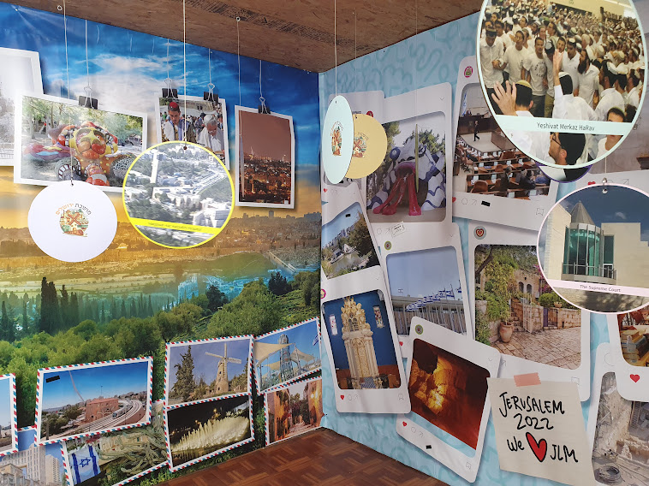
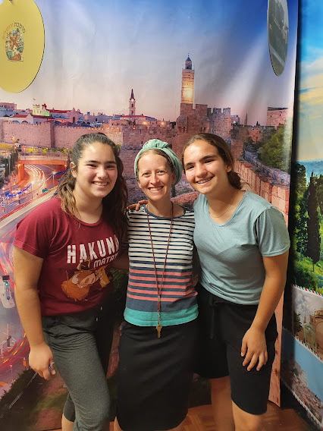
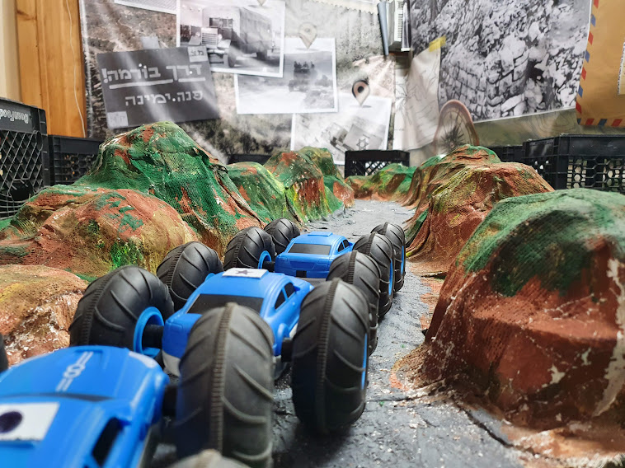
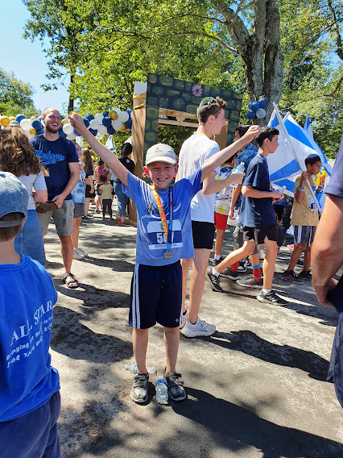
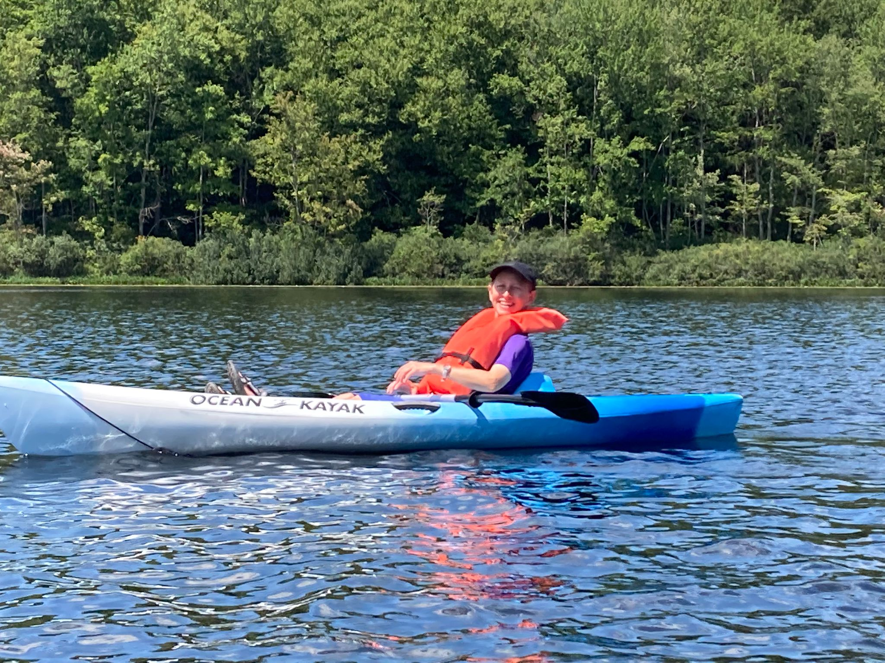
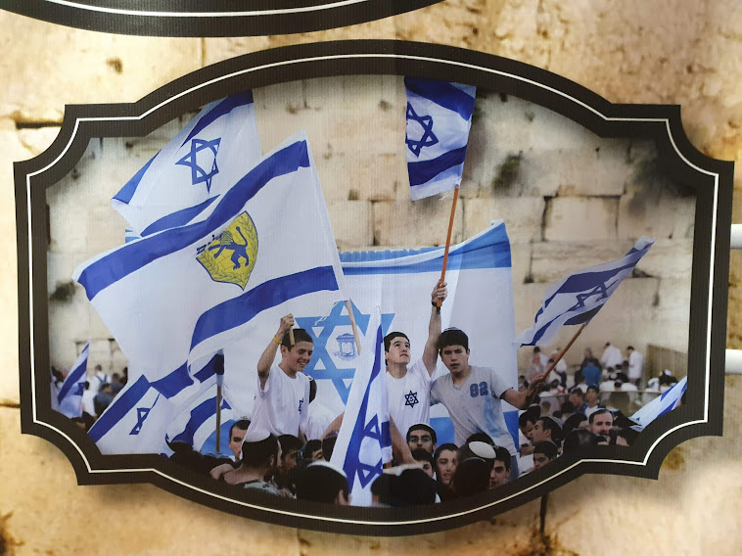
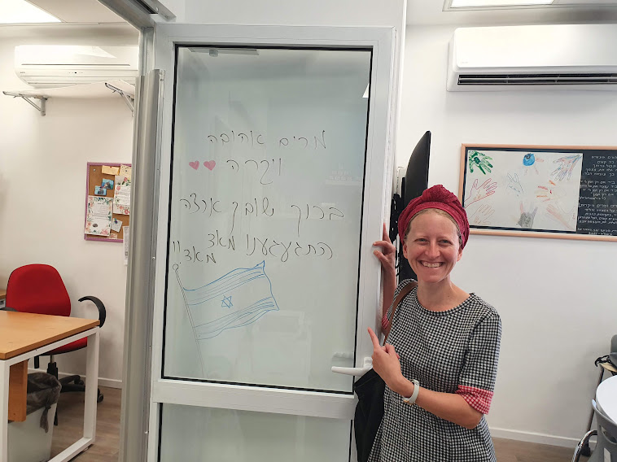
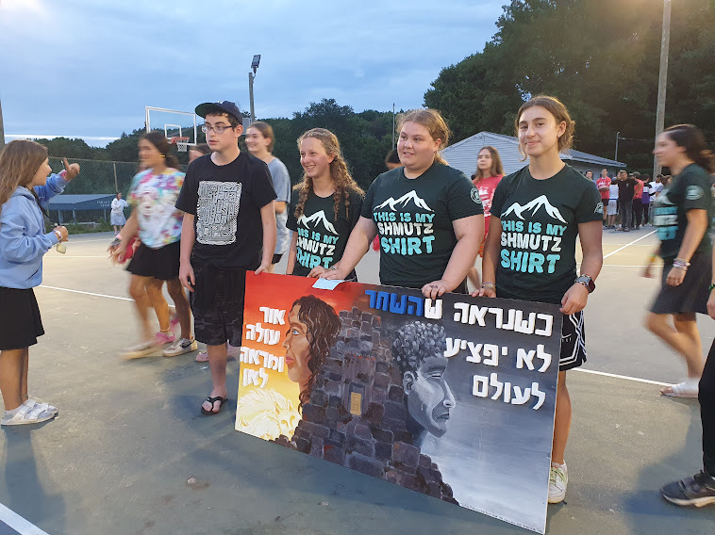

Slide 4
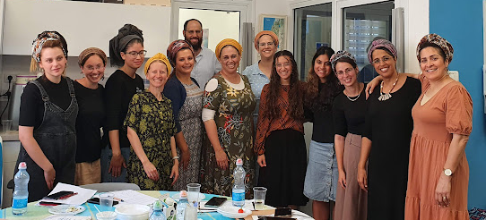
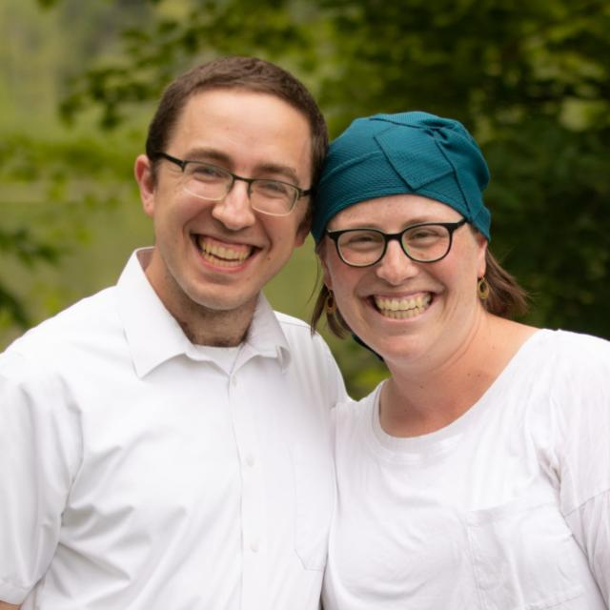
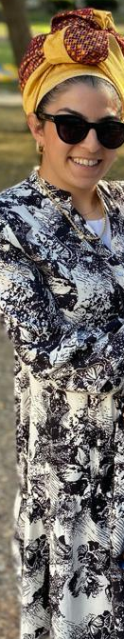
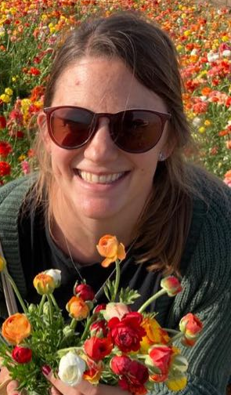
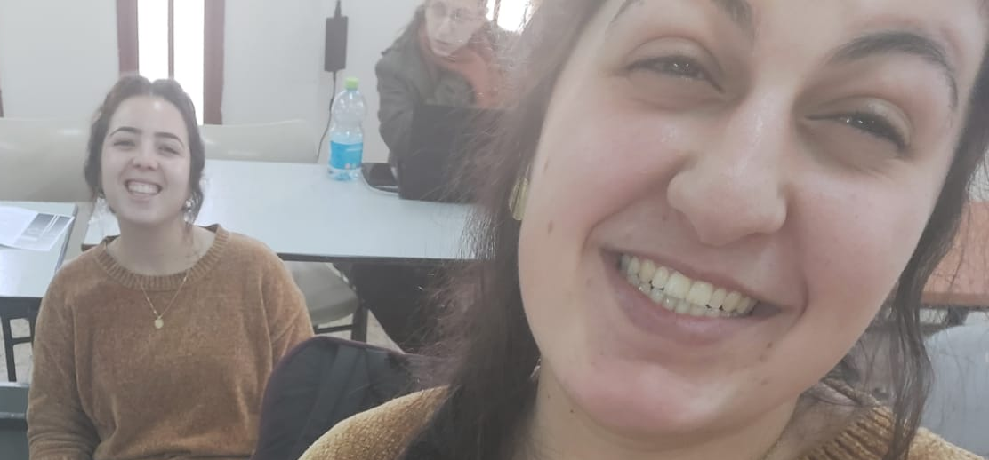
נעים להכיר! צוות חדש באולפנה בתשפ"ג- ברוכים הבאים ובהצלחה!
צרויה בודנהיימר מחנכת ח'3 ומורה לחנ"ג ותנ"ך
שני גרין מורה למתמטיקה
דוד שמחון מורה לאזרחות בכיתה יא'
רעות הומינר
רכזת חברתית ומורה למקצועות קודש
מיכל וסקר מחנכת ט'5
נעמי קלרק מורה לאנגלית
אוריה זיו
מדריכה
נעה סבג מדריכה
עידית לוגסי מחנכת יא'3
מעין אמור
מזכירה
אביגיל נאמן מחנכת ז'3 ומורה ללשון ותושב"ע
רחלי דיוויס
מלתית
אחינועם ומאור
מורות לאומנות

Slide 5
צוות חינוכי ופדגוגי תשפ"ג
בס"ד
 | רכזת בית | מנהלת ויועצת | מחנכות
שכבת ז' | בית ז-ח: רוני אלמליח | מרים קורן יועצת: רוית מזרחי | ז'1 עדינה זונטג ז'2 רוני אלמליח ז'3 אביגיל נאמן | מנהלות: איריס אליהו ומרים קורן סגנית ניהולית: פרח עמאר רבנית האולפנה: הרבנית רחל וכטפוגל סגנית למידה: אריאלה אלקיים מובילת חברה וחיבורים: רעות הומינר יועצות: רוית מזרחי ואפרת רייס מוביל תקשוב וטכנוגוגיה: אבי נחמן רכזת תצ"א ומרכז "פעימה": מוריה חיון רכזת הכלה והשתלבות: רחל סופר מת"לית: מתנה קליין מגשרת: פטלה סהבט רכזת עתודה מדעית: אריאלה אלקיים מנתחת מערכות מידע: הילה פלנר רכז טיולים: רועי פורייטר רכז ביטחון: רועי פורייטר רכזת מוגנות: רוית מזרחי מדריכות: אוריה זיו ונעה סבג רכזת בגרויות מרב אליסף פסיכולוגית ביה"ס: לימור רום קב"סית: חמוטל בורנלי מלתית: רחלי דיוויס
שכבת ח' |  |  | ח'1 מעין מיסק ח'2 תמר רחימי ח'3 צרויה בודנהיימר
שכבת ט' | בית ט'-י: הילה פלנר | מרים קורן איריס מלווה את כיתות החנ"מ יועצת: רוית מזרחי | ט'1 מיכל קופרמן ט'2 שרי שפריר ט'3 מעין בורו ט'4 לאה פליישמן חנ"מ ט'5 מיכל וסקר חנ"מ
שכבת י' |  |  | י'1 נחמה מינץ י'2 שבי פניאל
שכבת יא' | בית יא'-יב': רותי ברזילי | איריס אליהו יועצת: אפרת רייס | יא'1 תחיה פרומן יא'2 מוריה חיון יא'3 עידית לוגסי
שכבת יב' |  |  | יב'1 רונית הכסטר יב'2 רותי ברזילי
בס"ד

Slide 6

"השלם" שלנו
בתשפ"ג:
בעלות התפקידים
בס"ד
הרבנית רחל וכטפוגל
מוריה חיון
בס"ד
הילה פלנר
אריאלה אלקיים
רעות הומינר
אבי נחמן
פרח עמאר
כנרת

Slide 7
"הוֹרֵנִי ה' דַּרְכֶּךָ וּנְחֵנִי בְּאֹרַח מִישׁוֹר לְמַעַן שׁוֹרְרָי"
רבנית האולפנה
הרבנית רחל וכטפוגל
הַצְלִיחֵנוּ, הַצְלַח דּרָכֵינוּ, הַצְלַח לִמּוּדֵינוּ,
וּשְׁלַח בְּרָכָה רְוָחָה וְהַצְלָחָה בְּכָל מַעֲשֵׂה יָדֵינוּ

Slide 8

תורת חיים באולפנה
כולנו שותפות
בשגרה
תפילה
פרשת השבוע מצגת שיתופית
ברכה אחרונה
קבלת שבת – הפרשת חלה
חוגים

Slide 9
תורת חיים באולפנה
כולנו שותפות
תקופתי
חודשי השנה– צוותים מקצועיים
לקראת חגים
אלול: מפגשי רשות

Slide 10
"הוֹרֵנִי ה' דַּרְכֶּךָ וּנְחֵנִי בְּאֹרַח מִישׁוֹר לְמַעַן שׁוֹרְרָי"
סגן למידה:
אריאלה אלקיים
הַצְלִיחֵנוּ, הַצְלַח דּרָכֵינוּ, הַצְלַח לִמּוּדֵינוּ,
וּשְׁלַח בְּרָכָה רְוָחָה וְהַצְלָחָה בְּכָל מַעֲשֵׂה יָדֵינוּ

Slide 11
סגן למידה
להפוך כל אירוע ללמידה משמעותית!
אולפנת אמי״ת נגה

Slide 12
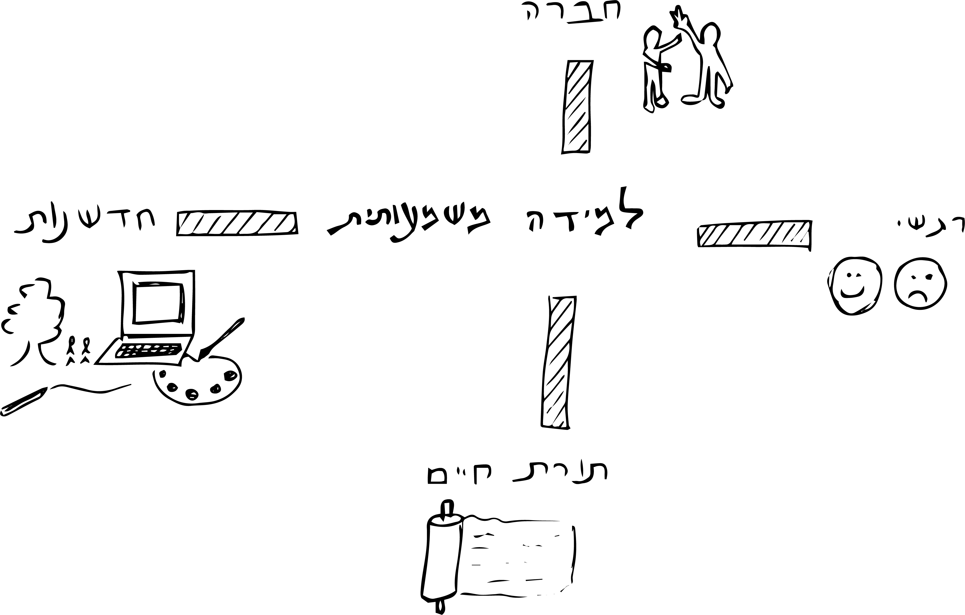

Slide 13
למידה מתרחשת כל הזמן
הרחבת שותפות פנים בעיצוב חווית הלמידה של התלמידות

Slide 14
אתם כשותפי תכנון

Slide 15
מוטיבציה פנימית

Slide 16
נושאים שקושרים אליי- אירועים פדגוגיים
01.
03.
02.
04.
למידה היברידית
מקצועות המח״ר
עמ״ט
תכניות ייחודיות
אקדמיה בתיכון
אידאה

Slide 17
"הוֹרֵנִי ה' דַּרְכֶּךָ וּנְחֵנִי בְּאֹרַח מִישׁוֹר לְמַעַן שׁוֹרְרָי"
רכזת חברתית
מובילת חברה וחיבורים
רעות הומינר
הַצְלִיחֵנוּ, הַצְלַח דּרָכֵינוּ, הַצְלַח לִמּוּדֵינוּ,
וּשְׁלַח בְּרָכָה רְוָחָה וְהַצְלָחָה בְּכָל מַעֲשֵׂה יָדֵינוּ

Slide 18
ראשון | שני | שלישי | רביעי | חמישי | שישי | שבת
א' אלול 28 מחנכות שולחות הזמנות לכיתות בווטסאפ | ב' אלול 29 איריס מחתנת את הראל בנה | ג' אלול 30 יום הערכות +יום היכרות לכיתה ז' | ד' אלול 31 | ה' אלול 1/9 היום הראשון ללימודים סיום ב13:00 | ו' אלול 2 | ז' אלול 3 שופטים
ח' אלול 4 הילה מחתנת את בנה | ט' אלול 5 אסיפת הורים כללית וכיתתית בזום לז' | י' אלול 6 יום מדרשת תורת חיים שכבת ט' | י"א אלול 7 | י"ב אלול 8 מרים מחתנת את רינת אחותה | י"ג אלול 9 | י"ד אלול 10 כי-תצא
ט"ו אלול 11 טיול גיבוש שכבת ז' חרבת חנות עין מטע+ האם להוציא מש"ציות | ט"ז אלול 12 | י"ז אלול 13 | י"ח אלול 14 בת מצווה לפורייטר 15:45 יציאה לגיחת סליחות שכבת ט'-י' | י"ט אלול 15 גיחת סליחות שכבת ט'-י' יער השלום | כ' אלול 16 | כ"א אלול 17 כי-תבא
כ"ב אלול 18 ערב התעוררות יא – יב יוצאות לכותל | כ"ג אלול 19 יא'-יב' מרחוק מיכל הייזלר מחתנת את ביתה, ברמצווה לבן של מעין | כ"ד אלול 20 משחק חדר בריחה ז' תפילת ראש השנה כיתתי | כ"ה אלול 21 | כ"ו אלול 22 חברותות ז+ט סמנריון בנשמת רשות ט-יא? | כ"ז אלול 23 | כ"ח אלול 24 נצבים
כ"ט אלול 25 ערב ר"ה | א' תשרי 26 ראש השנה | ב' תשרי 27 ראש השנה | ג' תשרי 28 תוכן בכיתות ליום הצום צום גדליה עד 13:00 | ד' תשרי 29 ח' טיול לכותל לירושלים סמנריון בנשמת רשות ט-יא? | ה' תשרי 30 | ו' תשרי 1/10 וילך
ז' תשרי 2 שיעורי חינוך יו"כ יא'- יב'- בחירה: סדנת כתיבה, סיפור אישי ושיעור | ח' תשרי 3 מעמד הקהל וסליחות בבי"כ אהבת ציון לכולן: נגינה וכינוס יום כיפור | ט' תשרי 4 ערב יוה"כ | י' תשרי 5 יום כיפור | י"א תשרי 6 ז-ח גנים סוכות סיום יום 14:30 התנדבות ט'-י? | י"ב תשרי 7 | י"ג תשרי 8 האזינו
י"ד תשרי 9 ערב סוכות | ט"ו תשרי 10 חג סוכות | ט"ז תשרי 11 חול המועד סוכות | י"ז תשרי 12 חול המועד סוכות | י"ח תשרי 13 חול המועד סוכות | י"ט תשרי 14 חול המועד סוכות | כ' תשרי 15 שבת חול המועד
כ"א תשרי 16 הושענא רבה | כ"ב תשרי 17 שמחת תורה | כ"ג תשרי 18 איסרו חג מסע סוכות בנ"ע | כ"ד תשרי 19 ערב הכוון יב' | כ"ה תשרי 20 | כ"ו תשרי 21 | כ"ז תשרי 22 בראשית
בס"ד
בס"ד

Slide 19
בס"ד
לו"ז היום הראשון ללימודים, ה' אלול, 1.9 בע"ה
יא-יב | ט-י | ז-ח
קבלת פנים בכניסה, מינגלינג |  |  | 8:10-8:30
פתיחת יום ותפילה בכיתות |  |  | 8:30-9:00
כינוס בית: בהובלת הרכזות | מחנכות יחידה חינוכית | מחנכות יחידה חינוכית | 9:00-10:00
הפסקת עשר |  |  | 10:00-10:15
מחנכות יחידה חינוכית | מחנכות יחידת הכרות עם המערכת | כינוס בית: בהובלת הרכזות | 10:15-11:15
מחנכות יחידת הכרות עם המערכת | כינוס בית בהובלת הרכזות | מחנכות יחידת הכרות עם המערכת | 11:15-12:15
כינוס לכולן במגרש, קבלת בנות ז' שמיניסטיות וכו' |  |  | 12:15-12:45

Slide 20
"הוֹרֵנִי ה' דַּרְכֶּךָ וּנְחֵנִי בְּאֹרַח מִישׁוֹר לְמַעַן שׁוֹרְרָי"
רוית מזרחי
יועצת ז'-י': דגשים לפתיחת שנה
הַצְלִיחֵנוּ, הַצְלַח דּרָכֵינוּ, הַצְלַח לִמּוּדֵינוּ,
וּשְׁלַח בְּרָכָה רְוָחָה וְהַצְלָחָה בְּכָל מַעֲשֵׂה יָדֵינוּ

Slide 21
"הוֹרֵנִי ה' דַּרְכֶּךָ וּנְחֵנִי בְּאֹרַח מִישׁוֹר לְמַעַן שׁוֹרְרָי"
רחלי דיוויס
מל"תית מטעם רשת אמית
הַצְלִיחֵנוּ, הַצְלַח דּרָכֵינוּ, הַצְלַח לִמּוּדֵינוּ,
וּשְׁלַח בְּרָכָה רְוָחָה וְהַצְלָחָה בְּכָל מַעֲשֵׂה יָדֵינוּ

Slide 22
"הוֹרֵנִי ה' דַּרְכֶּךָ וּנְחֵנִי בְּאֹרַח מִישׁוֹר לְמַעַן שׁוֹרְרָי"
סגן ניהולי
פרח עמאר
הַצְלִיחֵנוּ, הַצְלַח דּרָכֵינוּ, הַצְלַח לִמּוּדֵינוּ,
וּשְׁלַח בְּרָכָה רְוָחָה וְהַצְלָחָה בְּכָל מַעֲשֵׂה יָדֵינוּ

Slide 23
"הוֹרֵנִי ה' דַּרְכֶּךָ וּנְחֵנִי בְּאֹרַח מִישׁוֹר לְמַעַן שׁוֹרְרָי"
משולחנה של פרח:
שיבוצים: עשינו מאמצים גדולים לעדכן שיבוצים ופרטים למורים. אך עדיין עם קבלת התלוש הראשון לבדוק: ותק ,דרגה, גמולים, נסיעות, שעות שיבוץ , אחוזי מישרה, תפקידים. למי שיש שינוי בסטטוס כגון ילד נוסף לאחר לידה, שינוי מעסיק ראשי/משני. לדאוג לעדכן 101.ותאום מס אם צריך.
מורים חדשים -לוודא עידכון 101,תאום מס, פרטי בנק להעברת שכר. מורים ב2 תלושים לדאוג לתאום מס, עידכון מישרת אם, ולשלוח לפרח אישור נתוני העסקה ממשרד החינוך , כדי שנעדכן סטטוס באמית. מתמחה -לדאוג לפתוח תיק במשרד החינוך ,לשלוח לי אישור התמחות + שם חונך ותז שלו.
העדרויות, טיולים, שעות בודדות – מול רחלי ניתן לשלוח לה עדכון במייל.
הגשה לבגרות: מורים במשרד החינוך שמגישים לבגרות , לשלוח בהקדם טופס מעודכן על גמולי הבגרות , כדי שנעביר לגזברות. כל בעיה ניתן לפנות אליי במייל לפרט מה הבקשה והעניין יטופל בזמן סביר.
ביצוע קניות רכישות/הזמנת מרצה / הזמנת ארוע חייב לעבור דרך פרח.כבר נפלנו השנה עם הזמנות שבוצעו לא דרך ספקים וזה יוצר בעיה בתשלום.

Slide 24
"הוֹרֵנִי ה' דַּרְכֶּךָ וּנְחֵנִי בְּאֹרַח מִישׁוֹר לְמַעַן שׁוֹרְרָי"
מעין מיסק
ריכוז מערכת
הַצְלִיחֵנוּ, הַצְלַח דּרָכֵינוּ, הַצְלַח לִמּוּדֵינוּ,
וּשְׁלַח בְּרָכָה רְוָחָה וְהַצְלָחָה בְּכָל מַעֲשֵׂה יָדֵינוּ

Slide 25
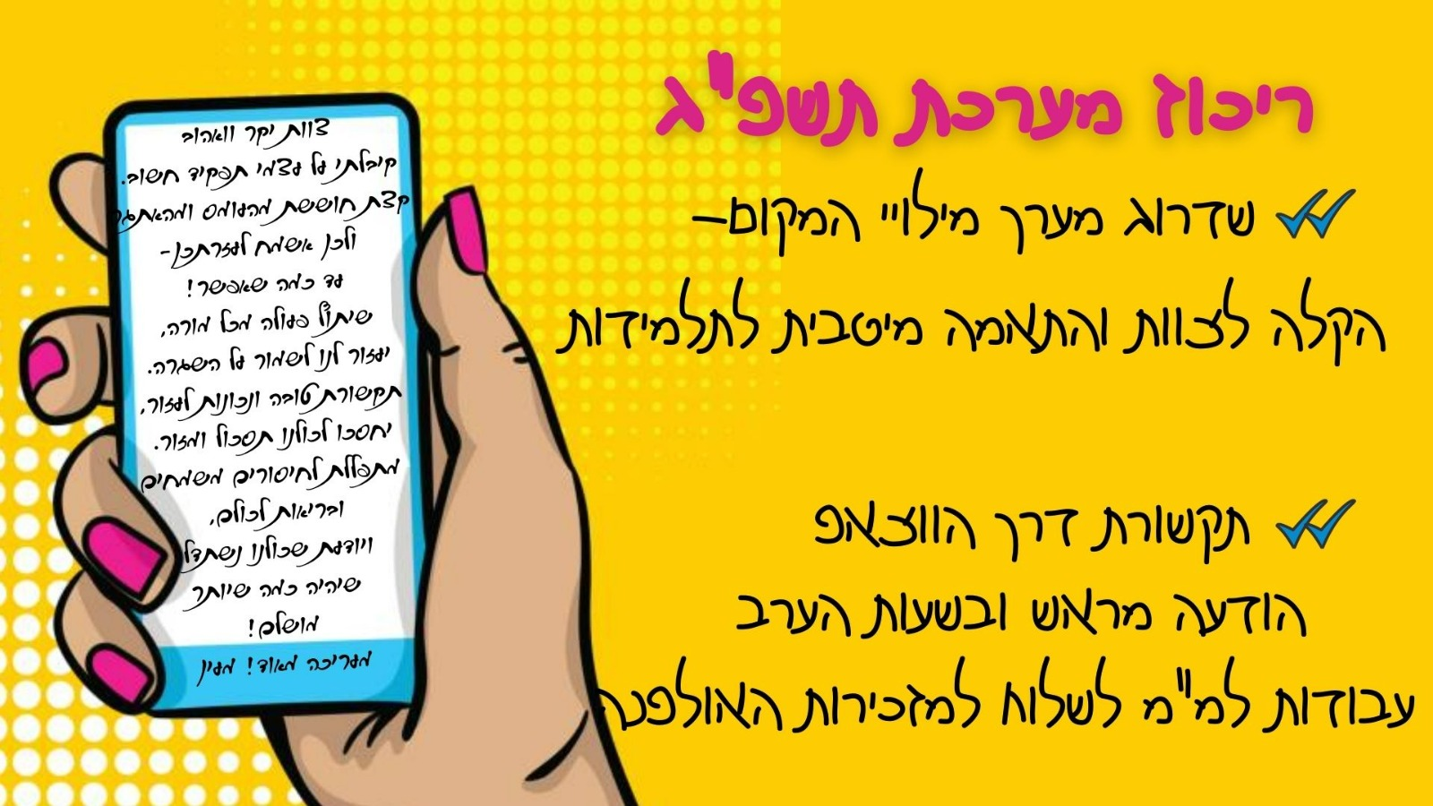
"הוֹרֵנִי ה' דַּרְכֶּךָ וּנְחֵנִי בְּאֹרַח מִישׁוֹר לְמַעַן שׁוֹרְרָי"
מעין מיסק
ריכוז מערכת
הַצְלִיחֵנוּ, הַצְלַח דּרָכֵינוּ, הַצְלַח לִמּוּדֵינוּ,
וּשְׁלַח בְּרָכָה רְוָחָה וְהַצְלָחָה בְּכָל מַעֲשֵׂה יָדֵינוּ

Slide 26
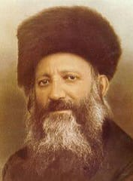
הַנְּאוּם
הִתְחַלְנוּ לְהַגִּיד דְּבַר מָה
דָּבָר גָּדוֹל דָּבָר מֻפְלָא
לְהַגִּיד לְעַצְמֵנוּ וְלָעוֹלָם כֻּלּוֹ
דָּבָר גָּדוֹל, אֲשֶׁר עוֹד לֹא נִשְׁמָע
נְאוּם גָּדוֹל, אֲשֶׁר עוֹד לֹא נִשְׁמָע.
וְהִנֵּה, אֲנַחְנוּ עוֹד עוֹמְדִים
לֹא לֹא סִיַּמְנוּ, עֲדַיִן נוֹאֲמִים
וּלְהַפְסִיק, לֹא לֹא נִרְצֶה וְגַם לֹא נוּכַל הֲרֵי
וְגַם אִם עוֹד לֹא נֵדַע,
בְּדִיּוּק אֲשֶׁר נִכְסֹף
וְגַם אִם עוֹד לֹא נֵדַע,
אֶת הֶחָזוֹן שֶׁאֵין לוֹ סוֹף
וְגַם אִם מְגַמְגְּמִים אֲנַחְנוּ
גַּם אִם לֹא יוֹדְעִים
אֶל מָה בְּעֶצֶם נוֹעָדִים אֲנַחְנוּ
לְמָה בְּעֶצֶם מְיַחֲלִים
הָאֱמֶת בְּקִרְבֵּנוּ חֲזָקָה כָּל כָּךְ
עַד שֶׁעֲדַיִן אֵינֶנּוּ מְסֻגָּלִים לְכָךְ
לְהַסְבִּירָהּ בְּשָׂפָה בְּרוּרָה
וְאֵין בְּרֵרָה...אֵין בְּרֵרָה,
חָזוֹן גָּדוֹל עוֹד בְּלִבֵּנוּ
וְדֶרֶךְ אֲרֻכָּה וּמֻפְלָאָה עוֹד לְפָנֵינוּ...

Slide 27
"הוֹרֵנִי ה' דַּרְכֶּךָ וּנְחֵנִי בְּאֹרַח מִישׁוֹר לְמַעַן שׁוֹרְרָי"
המערכת שלנו בתשפ"ג
תודה רבה להניה על בניית המערכת!
דגשים לגבי סדר היום ומבנה המערכת

Slide 28
לוח צלצולים תשפ"ג
 | שעות
תפילה | 8:10-8:30
1 | 8:30-9:10
2 | 9:10-9:50
הפסקת עשר | 9:50-10:10
3 | 10:10-10:50
4 | 10:50-11:30
הפסקה | 11:30-11:40
5 | 11:40-12:20
6 | 12:20-13:00
הפסקת צהריים | 13:00-13:30
7 | 13:30-14:10
8 | 14:10-14:50
הפסקת מנחה | 14:50-15:00
9 | 15:00-15:40
הפסקה | 15:40-15:50
10 | 15:50-16:30
11 | 16:30-17:10
בס"ד
שימו לב:
בימים שבהם השכבה לומדת בשעות 8-9 את אותו המקצוע, הפסקת מנחה תהיה בין שעה 7 לשעה 8
זמני ההסעות הם:
ימי שלישי 13:15, 14:20, 15:50
ימים ראשון, שני, רביעי וחמישי יש הסעות בשעה 14:20, 15:50, 17:15
שימו לב: כל בת משובצת להסעות לפי המערכת שלה. אין אפשרות לנסוע בהסעה שאינך רשומה אליה, זה תופס את מקומותיהן של הבנות שזו ההסעה שהוזמנה עבורן.
לגבי כל בעיה בענייני ההסעות יש לפנות למוקד המועצה 8108* (עדיפות לפניית הורים בנושא בעיות בהסעות)
נסיעה טובה ובטוחה!

Slide 29
דגשים לגבי מבנה הלמידה בתשפ"ג
שינוי הפסקת צהריים:
הפסקת צהריים חוזרת לשעה 1, סיום שעה שישית. שינוי זה נעשה לאור הביקוש והצורך שעלה מהצוות והתלמידות כאחד. 2 דגשים חשובים לגבי שינוי זה: א. בימי שלישי מלמדים עד 13:05 כי ההסעות רק ב13:15. מי שמלמדות את אותה כיתה ברצף שעות 7-8, יתנו הפסקה לפני שעה 9. מי שמלמדות רק שעה 7, ואז לכיתה יש רצף ב8-9, הכיתה יוצאת להפסקה בסוף שעה 7.
פתיחת וסגירת היום
אנו מבקשות מכולם ומכולן להגיע בזמן לתפילה, לשיעורים ולהשלים את השיעורים. אנא אל תשחררו לפני הצלצול. גם בבקור וגם בצהרים כשהמורה לא נמצאת, הבנות יוצאות למסדרון וזה "מחרב" את השיעורים של יתר הלומדות.

Slide 30
ימי שלישי היברידים
ימי שלישי שבהם כיתות י'-יב' לומדות מקרוב
אלול | תשרי | חשוון | טבת | שבט | שבט | אדר | ניסן אייר | אייר | תמוז
ספטמבר | אוקטובר | נובמבר | דצמבר | ינואר | פברואר | מרץ | אפריל | מאי | יוני
6.9 13.9 20.9 | 25.10 | 22.11 | 27.12 | 24.1 | 21.2 | 21.3 | 18.4 25.4 | 23.5 | 20.6
בספטמבר כל ימי שלישי הם מקרוב לכולן
כיתות ט' יצטרפו ללמידה מרחוק לקראת סיום מחצית א'
לפי הבגרויות והצרכים הלימודיים, ייתכנו ימי למידה נוספים מקרוב בכיתות התיכון

Slide 31
"הוֹרֵנִי ה' דַּרְכֶּךָ וּנְחֵנִי בְּאֹרַח מִישׁוֹר לְמַעַן שׁוֹרְרָי"
השתלמויות בית ספריות בתשפ"ג
השנה נקיים ב"ה, שתי השתלמויות בית ספריות של 30 ש"ש כל אחת:
שתי ההשתלמויות מהוות המשך של תהליכים שהתחלנו בתשפ"ב: תורת חיים בהובלת הרבנית רחל, והשתלמות תצ"אמ בהובלת מוריה חיון.
אנו מבקשות מכלל המורות בצוות להשתתף באחת או שתי השתלמויות. ההשתלמויות יהיו בימי שלישי בצהרים.
כמובן שכל מורה מחוייבת להמשיך להשתלם בתחומי הדעת, כנדרש במקצוע.

Slide 32
"הוֹרֵנִי ה' דַּרְכֶּךָ וּנְחֵנִי בְּאֹרַח מִישׁוֹר לְמַעַן שׁוֹרְרָי"
מערכת ומילויי מקום
בימים אלו הניה היקרה עמלה על בניית המערכת, מתוך רצון שתהיה הכי נכונה עבורכן- כל אחת לפי צרכיה, ועבור התלמידות, מתוך רצון שתהיה מערכת מאוזנת הגיונית וטובה.
אנו צופות שינוי מערכתי אחרי החגים עם היציאה לחל"ד של רננה נחמני ומעין בורו בע"ה, ושינוי נוסף במחצית לאחר בגרויות החורף.
סביב מעברים ומילויי מקום בחל"ד, אנא דאגו שהרשימות במשוב מדוייקות, והזינו ציונים ונוכחות כדי שהמורה החוזרת תוכל להמשיך ברצף.
אנא שימו לב לימים שבהם יש לכם ריבוי שעות הוראה והמנעו מהעדרויות בימים אלו- קשה מאוד למלא מקום כאשר מורה נעדרת יותר מ3-4 שיעורים. תורים, פגישות וכו'- אנא רכזו ביום החופשי ולא על חשבון המערכת. מאוד מאתגר למלא מקום עבור יציאות אלו.
אנא המנעו מיציאות לחו"ל במהלך שנה"ל. שימו לב שכל יציאה של מורה מצריכה אישור מנהלות +מפקח + אישור מנהל מחוז. נא המנעו מכך!

Slide 33
"הוֹרֵנִי ה' דַּרְכֶּךָ וּנְחֵנִי בְּאֹרַח מִישׁוֹר לְמַעַן שׁוֹרְרָי"
שעות שהייה ושעות פרטניות
כל מורה חייבת בשעות שהייה ובשעות פרטניות לפי היקפי המשרה שלה בחט"ב ובחט"ע. בשעות אלו מצופה שהמורה תהיה באולפנה וזמינה לצרכי התלמידות (סיוע פרטני) ומערכתי (מילוי מקום)
מורות מקצועיות בחט"ב נותנות שעות פרטניות במסגרת סיוע פרטני וקבוצות אל"ה- מתנה קליין תהיה בקשר אתכן ובחודשיים הראשונים ייבנו קבוצות האל"ה.
במהלך החודשיים הראשונים של הלימודים ייערך בע"ה מיפוי שעות פרטניות בכדי למקסם משאב זה בצורה הטובה ביותר.
לאחר שיישלחו מערכות, אנו נבקש מכל מורה לתת משבצת שבועית שבה אם יש צורך תוכל למלא מקום- ואנו נשתדל לבקש מילויי מקום דווקא בשעות שהצעתן, עד כמה שנוכל.
אנו מצפות מכלל המורות שמלמדות באולפנה במשרות מעל 22 שעות, להיום באולפנה באופן מלא בימי העבודה שלהן.

Slide 34
"הוֹרֵנִי ה' דַּרְכֶּךָ וּנְחֵנִי בְּאֹרַח מִישׁוֹר לְמַעַן שׁוֹרְרָי"
שחרורים וסיום לימודים מוקדם
שחרורים מוקדמים בסיום היום:
מכיוון שהאולפנה שלנו אזורית אנו משתדלים להימנע מכל סוג של שחרור מוקדם מכיוון שבמצבים אלו לתלמידות אין הסעות! אנא אל תשחררו מוקדם וסיימו את השיעורים בזמן!
שחרורים באמצע היום:
שימו לב שמטעמי בטיחות, חוזר מנכ"ל מחמיר מאוד בנושא שחרורי תלמידות בכיתות ז-י.
תלמידה שרוצה להשתחרר צריכה: אישור הורים כתוב + חתימה של מורה שמכירה אותה+ אישור מזכירות. לצערנו בשנה שעברה ראינו תופעות של זיוף אישורים וכד'. אנא עזרו לנו ואל תחתמו על כל סוג של אישור שנראה לכן לא אמין. שימו לב במידה ותלמידה משתחררת בלי אישור של הוריה, האחריות היא עלינו!

Slide 35
"הוֹרֵנִי ה' דַּרְכֶּךָ וּנְחֵנִי בְּאֹרַח מִישׁוֹר לְמַעַן שׁוֹרְרָי"
שגרות העשייה הבית ספרית
זהות ותרבות דתית באולפנה
דגשים מיוחדים לבתים
פעילות חברתית וערכית

Slide 36
"הוֹרֵנִי ה' דַּרְכֶּךָ וּנְחֵנִי בְּאֹרַח מִישׁוֹר לְמַעַן שׁוֹרְרָי"
העולם הדתי והרוחני של תלמידה באולפנה
האולפנה שלנו אולפנה ציונית דתית וככזו יש לנו לגיטימציה, זכות ואחריות לקיים תרבות קהילתית שבה יש תפילה, קוד לבוש מכבד, ואווירה שמקדמת התפתחות דתית וצמיחה בעבודת ה', ובתחום זה כולנו בבחינת "לא עלייך המלאכה לגמור- ולא את בת חורין להיבטל ממנה"!
תפילה: כל יום באולפנה מתחיל בתפילה. בכיתות ז-ח יש נוסח קבוע, ובכיתות ט' ומעלה בד"כ התפילה ביחידות. בזמן התפילה הכיתה היא "מקום קדוש" ללא פלאפונים, השלמת שיעורי בית או הסחות דעת. אנו ממליצות בכיתות הגבוהות לפתוח או לסגור באמירת חלק משותף מהתפילה ביחד למשל- תהילים לרפואה, תפילה לשלום המדינה וכד' (כמובן שבתחילת השנה נאמר סליחות יחד).
בשנה זו נתאמץ על תפילת מנחה במרחב הציבורי, בין שעות 7 ל-8. מוזמנות בסיום שעה שביעית להזמין את התלמידות לכך.
נשתדל להחזיר לסדר היום את "ברכת המזון" (ואף זימון אם אכלנו ביחד!) אחרי הפסקות 10 וצהריים, בסעודות כיתתיות או בקבוצות נשתדל שיהיה דבר תורה.
"ראשי חודשים לעמך נתת" נשתדל להנכיח ימים אלו בחולצות לבנות, פעילויות שיא לימודיות ותפילה חגיגית בבוקר
שכוללת שחרית, הלל ומוסף.
קוד לבוש: באולפנה קוד לבוש, אנו אוכפות אותו בצורה רכה, ובמידה ואתן רואות בנות שאינן לבושות לפיו באופן קיצוני,
אנא התייחסו לכך בצורה רכה, רגישה מכבדת ודיסקרטית. לא להתעלם!

Slide 37
"הוֹרֵנִי ה' דַּרְכֶּךָ וּנְחֵנִי בְּאֹרַח מִישׁוֹר לְמַעַן שׁוֹרְרָי"
העולם הרגשי, הנפשי והחברתי של התלמידות שלנו באולפנה:
למי שזוכרת הקיץ הקודם היה עמוס מאוד ומשום מה הרגשנו שעבדנו רצוף שנתיים.
הקיץ הנוכחי שמסתיים הביא איתו, לרובנו, הפוגה משמעותית. הצלחנו להתנתק בחלקו ולהרגיש ממש "חופש".
מקווה שזו גם התחושה של כל תלמידותינו, אך לא מעט בני נוער מדווחים על תחושת "ניתוק" - ניתוק ממסגרת, ממשפחה, מחברות, מסדר יום, ניתוק מעצמם. ניתוק מרצפים שנתנו ביטחון. ניתוק ממחויבויות, והתנסויות שחלקן פצעו את הגוף ואת הנפש. ניתוק ובדידות!!
זו המחוייבות והזכות שלנו כעת - לקרוא בין השורות והמבטים ולשים לב:לזאת העייפה, עם המבט המזוגג.
לזאת שנמצאת בצד, לא עם חברות, ליד...לזאת שכמעט ולא מחייכת, ולזאת המתפרצת בצחוק פרוע. לזאת שלא הביאה אוכל, ולזאת שרזתה מאוד. לזאת עם הצבע בשיער, וזאת עם תוספת של יותר מחור אחד שחוררה את גופה. לזאת שאין לה ציוד לימודי, ולזאת שמתקשה להתרכז. כל אחת היא עולם! גם אם לא נצליח לפתור את כל הבעיות, בואו נהיה שם בשבילן.
להביט בעיניים והכי חשוב : לפנות ולדבר! לתת להן הזדמנות להיפתח ולפתוח את הלב. מלב אל לב!

Slide 38
"הוֹרֵנִי ה' דַּרְכֶּךָ וּנְחֵנִי בְּאֹרַח מִישׁוֹר לְמַעַן שׁוֹרְרָי"
דגשים מיוחדים בכיתות ז-ח (=בית ז-ח בהובלת רוני אלמליח,)
כיתות ז-ח השנה הן כיתות מלאות ומאוכלסות בתלמידות מקסימות המגיעות אלינו מכ-10 בתי ספר. במהלך השנים של ז-ח אנו משקיעים מאמץ רב ביצירת שייכות לאולפנה, בפיתוח חברויות וגיבוש כיתתי ושכבתי, וכמובן בהטמעת הרגלי למידה ויצירת התרבות הלימודית, החינוכית והחברתית שלנו!
כל בוקר בז-ח נפתח בהפקדת פלאפונים בכספות, אין לפתוח את הכספות עד לסיום היום ואין לגלות לתלמידות מה הסיסמא (אחרת ההפקדה מאבדת את טעמה...)
התפילה בז-ח נעשית בצורה כיתתית, עם חזניות, לפי הנוסח הקבוע שתלוי בכל אחת מהכיתות
בתחילת השנה אנא דאגו לתווך לתלמידות את צורת הלמידה שיידרשו לה בשיעור שלכם וחומרי הלמידה הנדרשים: דפי עבודה וקלסר, סיכום במחברת, והטמיעו הרגלים אלו באופן רצוף. עלינו ללמד אותן איך ללמוד!
מאוד חשוב לחלק דף חזרה ולערוך חזרה בכיתה לפני כל מבחן או אירוע הערכה.
מומלץ במהלך ההוראה "לערבב" את הבנות ואת הקבוצות כדי להעמיק חברויות והכרות.

Slide 39
"הוֹרֵנִי ה' דַּרְכֶּךָ וּנְחֵנִי בְּאֹרַח מִישׁוֹר לְמַעַן שׁוֹרְרָי"
דגשים מיוחדים בכיתות ט'-י' (=בית ט'-י' בהובלת הילה פלנר)
כיתות ט'-י' השנה מתייחדות בכך שבשתי השכבות ישנה רגישות חברתית: בט' עירבבנו כיתות, בי' נוכח כל הנושא של" כניסה להדרכה". נהיה רגישים למקום החברתי של כל בת ונשים לב לכך. העיסוק החינוכי המרכזי בשנתיים אלו הוא סביב נושא הזהות. דגש מיוחד נוסף הינו כיתות החנ"מ בט: ט4+ט5 והצוותים המלמדים שם יודרכו לבך במיוחד.
בכיתה ט' כל בוקר נפתח בהפקדת פלאפונים בכספות, אין לפתוח את הכספות עד לסיום היום ואין לגלות לתלמידות מה הסיסמא (אחרת ההפקדה מאבדת את טעמה...) בכיתה י' אנחנו לא נפקיד טלפונים אך כן נדגיש שברצוננו מרחב ללא מסכים עד כמה שאפשר.
ב-2 השכבות ישנה תרבות יפה של תפילה. אנא עזרו לנו להתמיד בכך ופתחו כל בוקר בתפילה מסודרת!
בט'-י' העדרויות איחורים וחיסורים פוגעים בציונים באופן ישיר. ברגע שהאחוזים עוברים את 15% יש הורדת ציון.
בשכבת י' הבנות נכנסות לעולם ההערכות החלופיות ו"לוקח זמן" עד שהבנות מבינות את הערך והמשמעות של ציון זה ביחס לציון הסופי של הבגרות. אנא תווכו להן את משמעותו במקצוע שלכם, וחזרו על כך שוב ושוב לפני כל אירוע הערכה.

Slide 40
"הוֹרֵנִי ה' דַּרְכֶּךָ וּנְחֵנִי בְּאֹרַח מִישׁוֹר לְמַעַן שׁוֹרְרָי"
דגשים מיוחדים בכיתות יא'-יב' (=בית יא'-יב' בהובלת רותי ברזילי)
בשכבות יא'-יב צריך לשמור על האיזון בין הלימודים והנוכחות לבין קבלת העובדה שבגיל הזה יש לבנות גם עיסוקים אחרים. מבחינת הרכבי הכיתות, הן ממשיכות משנה שעברה. שימו לב שכיתה יב'1 היא כיתת מב"ר (נשוחח על כך).
העדרויות חיסורים ואיחורים: נא תנו דגש על 25 אחוז היעדרות ביב' ו20 אחוז ביא'.
בשונה משחרורים בכיתות ז-י, בכיתות יא'-יב' יש אפשרות לשחרור באישור גורף של ההורים. עם זאת על התלמידה מוטלת האחריות לעדכן את המורה.
שימו לב: כיתה יא היא השנה הראשונה שהבנות ניגשות לבגרויות. שנה של עומס לימודי גדול מאד. שימו לב לבנות שלחוצות מזה כבר בתחילת השנה... דגשים מיוחדים לגבי בגרויות בכיתה יא'1 ניתן בתחילת השנה.
כבכל שנה נצטרך את אורך הרוח שלכן בתקופת פורים, סביב הכתרה והפיכה שבאחריותן. נשמח לשותפות ולעידוד שלכן!

Slide 41
"הוֹרֵנִי ה' דַּרְכֶּךָ וּנְחֵנִי בְּאֹרַח מִישׁוֹר לְמַעַן שׁוֹרְרָי"
ליווי טיולים ופעילות חברתית
הפעילות החברתית והטיולים הם ה"דבק" שמחבר ומרים את כל העשייה החינוכית שלנו. אנו מצפים מכלל הצוות לקחת חלק פעיל ביוזמת פעילויות חברתיות, ובליווי פעילויות וטיולים. זוהי זכות והזדמנות למפגש משמעותי ובלתי-אמצעי עם התלמידות דווקא מתוך אפיק שאינו לימודי ופורץ את גבולות הכיתה.
במידה ויש פעילות חברתית בזמן שיעור, מצופה מהמורה המלמדת ללוות את הבנות לפעילות ולהיות איתן במהלכה (להוביל מהכיתות לגוגיה וכד', ולקחת חלק פעיל בפעילות עצמה)
אין לנו אפשרות לקיים פעילויות ללא צוות מקצועי מלווה בנוסף למחנכות. אנו מצפים מכלל הצוות המקצועי ללוות טיולים מחוץ לאולפנה. מורות עד היקף משרה של 12 שעות- ליווי יום אחד של פעילות, מורות עם 12-18 לפחות שני ימי פעילות, מורות 18 שעות ומעלה מתבקשות גם ללוות טיול שכולל לינה. כמובן שיש לדווח לפרח על כל ליווי של טיול ולקבל תוספת שכר על כך בהתאמה.

Slide 42
"הוֹרֵנִי ה' דַּרְכֶּךָ וּנְחֵנִי בְּאֹרַח מִישׁוֹר לְמַעַן שׁוֹרְרָי"
ביטחון ובטיחות בטיולים
ליווי הטיולים הוא זכות גדולה ואחריות גדולה וכולנו חייבים לקחת בה חלק. כאולפנה אנו מקפידים שכל הטיולים יעמדו בכלל הדרישות של חדר מצב, ומורות שמלוות טיול צריכות לשים לב לדגשים הבאים:
לפני היציאה לטיול יש לוודא שלכל בת יש אישור הורים חתום, 3 ליטר מים, נעליים סגורות וכובע.
אין להוציא לטיול תלמידות שיש להן מגבלות רפואיות או נפשיות המגבילות את פעילותן.
יש לספור את הבנות לאורך כל הטיול: בעליה ובירידה מהאוטובוס, במהלך המסלול, ובסיומו.
אין להוריד בנות בדרכים, למעט מצב שההורה מחכה ברכב ושיש אישור הורים חתום.
אנו נדרשים ל-3 אנשי צוות לליווי כל כיתה, ויש לוודא שכל הליכה מתבצעת כאשר המדריכ\ה בראש, מורה באמצע ומורה מאספת. במידה ונוצר נתק יש לעצור במקום ולחכות לסגירת הנתק.
הנחיות ספציפיות לקראת כל טיול ומסלול ינתנו בתדריך תלמידות וצוות לפני היציאה לטיול.
ציפיית ליווי טיולים: משרה עד 15 ש"ש- יום טיול אחד. משרה עד 20

Slide 43
"הוֹרֵנִי ה' דַּרְכֶּךָ וּנְחֵנִי בְּאֹרַח מִישׁוֹר לְמַעַן שׁוֹרְרָי"
מידע לגבי
תשתיות לעבודה פדגוגית

Slide 44
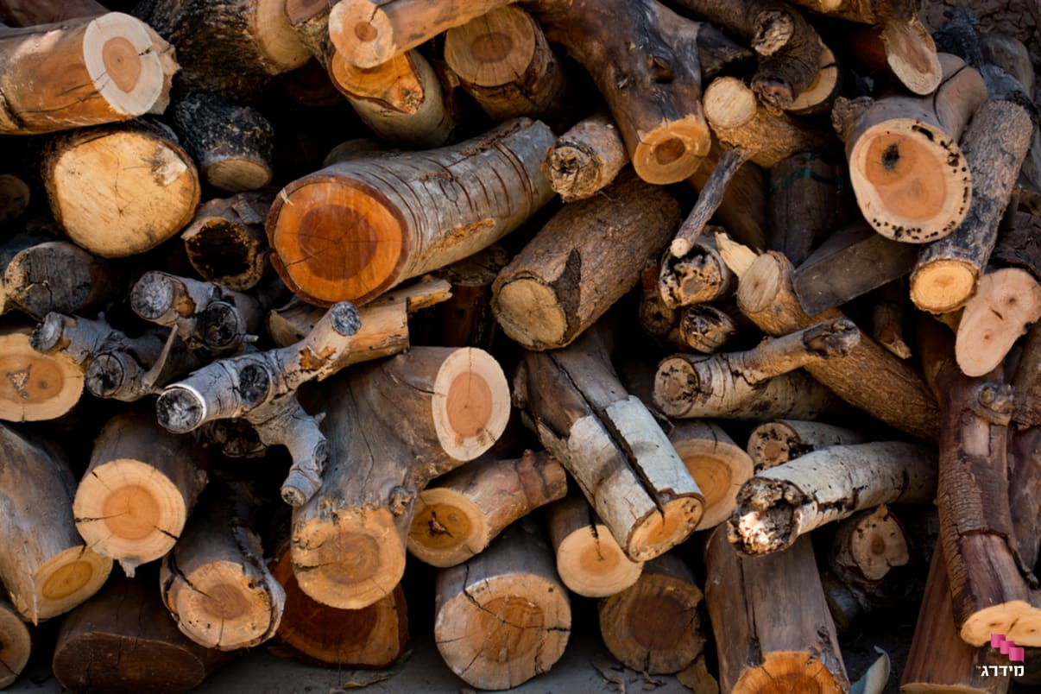

"הוֹרֵנִי ה' דַּרְכֶּךָ וּנְחֵנִי בְּאֹרַח מִישׁוֹר לְמַעַן שׁוֹרְרָי"
צילומים ומכונת צילום
אנו בשאיפה בשנה זו להיות אולפנה "ירוקה" – לצמצם ולמזער את כמות השכפולים שלנו ולהעביר מה שיותר מהלמידה והתרגול לפלטפורמות "ירוקות". אנא עזרו לנו בכך!
לכל מורה יש סיסמא למכונת הצילום. מורה שאין לה- פונה לחגי
כל מורה מקבלת 1000 צילומים. אנא נסו לעמוד בכמות צילומים זו! למען כדור הארץ! הוספת צילומים ע"י ווטסאפ או מייל לחגי עם שם + ת.ז
שלחתם קובץ להדפסה ולא הדפיס- בטלו את השליחה! אל תשלחו שנית!
המכונה התקלקלה? קראו לחגי. אנא אל תנסו לתקן לבד. המכונות נבדקות כל בוקר וכל ערב לטובת השימוש של כולנו. במידה והמכונה מתקלקלת אנו מזמינים טכנאי.

Slide 45
"הוֹרֵנִי ה' דַּרְכֶּךָ וּנְחֵנִי בְּאֹרַח מִישׁוֹר לְמַעַן שׁוֹרְרָי"
שימוש במחשבים והשאלת מחשבים
באולפנה ישנם מחשבים שמטרתם למידה ועשייה פדגוגית עבור התלמידות והצוות. בכדי שכולנו נוכל להנות ממשאב זה עלינו לשים לב לנקודות הבאות:
מורה שמוציאה מחשבים לשימוש במהלך שיעור ומשאילה אותם מהספריה (פטלה\ מרגלית) באחריותה לדאוג שהמחשבים חוזרים להטענה בעגלה. (כשלא מחזירים להטענה, המחשבים מושבתים עבור המורה והכיתה הבאה)
כשכיתה מחזירה מחשבים יש לבוא לספריה בליווי המורה להחזרה. לא לשלוח את הבנות לבד! (אפשר לסיים את השיעור 3-4 דקות קודם בשביל זה.
כידוע... רשת האינטרנט חלשה! זוהי בעיה רשתית ובטיפול, לצערנו לנו יש מעט מאוד לעשות בנושא זה.... צר לנו ☹
שימו לב שבאולפנה ישנם כ30 מחשבים לצרכי גמ"ח (תלמידות שצריכות לעבוד מהבית ואין להן מחשב בבית) כל פניה בענייני מחשבים- לחגי.
בכל כיתה מערכת המחשוב והשמע נעולה בארון. בתחילת שנה יחולק מפתח חדש לארונות המחשבים לכל מורה. תמורת המפתח הישן. אנא החזירו- ותקבלו חדש! באחריות המורה לפתוח ולנעול ארונות אלו בסיום השימוש.

Slide 46
"הוֹרֵנִי ה' דַּרְכֶּךָ וּנְחֵנִי בְּאֹרַח מִישׁוֹר לְמַעַן שׁוֹרְרָי"
שימוש במשוב והזנת ציונים ונוכחות
המשוב הינו "המראה" ופלטפורמת התיעוד דרכה ההורים, המחנכת והיועצת יכולים ללמוד על מצבה הלימודי של כל תלמידה. לכן יש להזין נוכחות וציונים במשוב באופן יומיומי קבוע.
באחריות כל מורה לשים לב ש: כל קבוצות ההוראה שלה מופיעות במשוב, ולשים לב שהרשימות השמיות מדוייקות (במיוחד בקבוצות שבהם יש מעברים כמו עמ"ט, תושב"ע וכו). מאוד מסובך לערוך תיקונים מסוג זה לפני התעודות, ולכן כל שינוי ברשימה השמית של הקבוצה במשוב, או של שם הקבוצה, צריך להיעשות בתחילת השנה!
באחריות כל מורה להזין נוכחות וציונים באופן קבוע במשוב. אנו בודקים זאת על בסיס שבועי בישיבות הפרט וזה מאפשר שיקוף של חוסרים, גילוי "נשירה סמויה" בקרב תלמידות ולכן ההזנה של המידע- קריטית!
לכל שאלה בעינייני משוב או סיסמאות- יש לפנות לחגי.

Slide 47
"הוֹרֵנִי ה' דַּרְכֶּךָ וּנְחֵנִי בְּאֹרַח מִישׁוֹר לְמַעַן שׁוֹרְרָי"
שימוש בציוד האולפנה ושמירה על רכוש
"דרך ארץ קדמה לתורה" אנא עזרו לנו לשמור על הציוד והרכוש של האולפנה
הוצאתם ציוד מיואב- אנא דאגו להחזיר את מה שנשאר (לא להשאיר בארונות בכיתות)
תליית קישוטים על הלוחות בלבד. לא על דלתות, מסגרות וכו'.
במידה והתלמידות מתחילות מלחמת מים- אנא עצרו זאת: מסוכן ובזבזני.
לפני שמזמינים ציוד- שווה לבדוק אם הוא קיים אצל יואב או בחדר רכזות
במידה ורואים תלמידות משחיתות רכוש: קשקוש על שולחנות, שבירת כסאות וכד', אנא מיד עצרו זאת וידעו את ההנהלה על כך.
בשנים האחרונות ציוד רב נזרק- אנא עזרו לנו להימנע מבזבזנות מכל סוג!

Slide 48
"הוֹרֵנִי ה' דַּרְכֶּךָ וּנְחֵנִי בְּאֹרַח מִישׁוֹר לְמַעַן שׁוֹרְרָי"
דגשים למחנכות לפתיחת השנה- תשתיות כיתתיות לפעילות
במשוב נמצאות רשימות הכיתות. שימו לב במיוחד לכיתות "חדשות" שעירבבנו בקיץ ולכך שכל בת מוצאת מקומה בכיתה החדשה. שימו לב – בקשות לגבי העברת כיתות: לרוית בז' ולרכזות בית והעברות ייעשו רק אחרי החגים.
מרחב הכיתה: תליית קישוטים על הלוחות בלבד. לא על קירות או משקופים.
מערכת מיחשוב: כל כיתה תקבל מערכת מחשוב ושמע שעובדת בתחילת השנה, יחד עם קבל "אוקס". השמירה על ארון נעול ועל הקבל היא באחריות המחנכת. אין להוציא את הקבל בשום מצב.
אנו ממליצים ליצור בכיתה אוסף שלחבילות טישו, חבילות מגבונים וכוסות חד"פ לשימוש התלמידות.
השנה נמלא הצהרות בריאות דיגיטליות. ובמהלך השבועיים הראשונים ונמלא "תיק טיול" עבור הכיתה שכולל אלרגיות, מגבלות, תרופות וכד' ועם טופס זה נצא לכלל הטיולים.
בתחילת השנה נאסוף 50 ₪ מכל בת לצורך השכרת הלוקרים. אין לתת לתלמידה לאסוף את הכסף מחשש אובדן או גניבה חו"ח. כשכל הכסף נאסף יש לקרוא ליואב לפתיחתם.
לכל מחנכת ייקבע זמן ישיבת פרט עם מנהלת ויועצת, פגישה זו נעשית פעם בחודש בז-י, ופעם בשבועיים ביא-יב.

Slide 49
"הוֹרֵנִי ה' דַּרְכֶּךָ וּנְחֵנִי בְּאֹרַח מִישׁוֹר לְמַעַן שׁוֹרְרָי"
נספחים נוספים
לימים הראשונים של השנה
(מחנכות לשימושכן)

Slide 50
"הוֹרֵנִי ה' דַּרְכֶּךָ וּנְחֵנִי בְּאֹרַח מִישׁוֹר לְמַעַן שׁוֹרְרָי"
איסוף ספרי לימוד
למשפחות שמשתתפות בפרוייקט השאלת ספרים
החלוקה תתקיים בע"ה במהלך הימים הראשונים של שנה"ל:
כיתות ז': ביום שלישי בצהריים, ג' אלול, 30.8 (אחרי פעילות הגיבוש)
יתר הכיתות: ביום הראשון ללימודים, יום חמישי, ה' אלול, 1.9

Slide 51
"הוֹרֵנִי ה' דַּרְכֶּךָ וּנְחֵנִי בְּאֹרַח מִישׁוֹר לְמַעַן שׁוֹרְרָי"
קוד לבוש באולפנה
יש ללבוש חולצה עם סמל בי"ס \ חולצה חלקה \ חולצת סניף שאינה גזורה, בעלת שרוולים המתקרבים למרפק (ולא לכתף) המכסה את הבטן בכל מצב.
יש ללבוש חצאית המגיעה עד הברך (כולל, ובכל מצב) וללא שסעים \ קרעים מעל הברך.
אין לבוא עם שיער צבוע בגוונים שאינם טבעיים, או ראש מגולח באופן חלקי או מלא.
אין לבוא לאולפנה עם מכנס ג'ינס מתחת לחצאית.
האחריות על ההגעה בקוד לבוש היא של הבית- הבנות וההורים ביחד, אנא דאגו לעמידה בנהלי קוד לבוש. אכיפת קוד לבוש תעשה ברגישות ובכבוד ויכולה לכלול דרישה להחליף לבגדים מתאימים ויידוע וזימון ההורים במקרה הצורך.

Slide 52
"הוֹרֵנִי ה' דַּרְכֶּךָ וּנְחֵנִי בְּאֹרַח מִישׁוֹר לְמַעַן שׁוֹרְרָי"
רשימת ציוד לאולפנת אמי"ת נגה
ליום הראשון ללימודים צריך:
חולצה לבנה
סידור
בקבוק מים וכובע
ארוחת עשר
50 ₪ ללוקר.
הסעות בשעה 13:00
סידור ותנ"ך אישיים (ניתן להשאיר בכיתה מידי יום)
מחברות שורה ומחברות עם משבצות לפי הגודל שנוח לתלמידה (A4 או A5)
קלסר עם ניילוניות, חוצצים ודפדפת
קלמר מצוייד בכלי כתיבה
בנות ז'-ח' ציוד אומנות בסיסי: תיקייה שטוחה בגודל A3, בלוק ציור בגודל A4
שעון יד פשוט (שימו לב שהפלאפונים בכיתות ז-ט מופקדים בכספות)
למעוניינות: 50 ₪ לצורך השכרה שנתית של לוקר אישי
בקבוק מים אישי לא מתכלה (עם שם הבת) וחבילת טישו אישית.
לבוש: חולצה: חולצת תלבושת\ חולצת סניף \ חולצה חלקה. שימו לב שיש צורך בחולצה מלאה בעלת שרוולים, ללא מחשופים, המכסה את הבטן והגב בכל מצב. בראש חודש ובימי הזכרון: חולצה לבנה. חצאית המגיעה עד הברך (בכל מצב) ללא קרעים או שסעים. אין לבוא בשיער צבוע.

